Slide 1
JavaScript
Autor: Alain Pérez Acosta

Slide 2
Estructura del curso 1/2
JavaScript básico: variables, identificadores, operadores, valores, estructuras de control, bucles, funciones, objetos, clases, herencia, arrays.
JavaScript intermedio: programación asíncrona (callbacks, promises, async/await).
JavaScript avanzado: Event loop, modelo de memoria, hoisting, scopes.
NodeJS vs Browser: diferencias entre cómo se ejecuta JS en un entorno y otro.

Slide 3
Estructura del curso 2/2
NodeJS básico: npm, paquetes propios (os, path, events, fs).
NodeJS avanzado: http, express.
TypeScript.

Slide 4
Bibliografía
Speaking JavaScript: an in-depth guide for programmers
Pro Git

Slide 5
Requisitos
Git
NodeJS
Visual Studio Code
OpenSSL

Slide 6

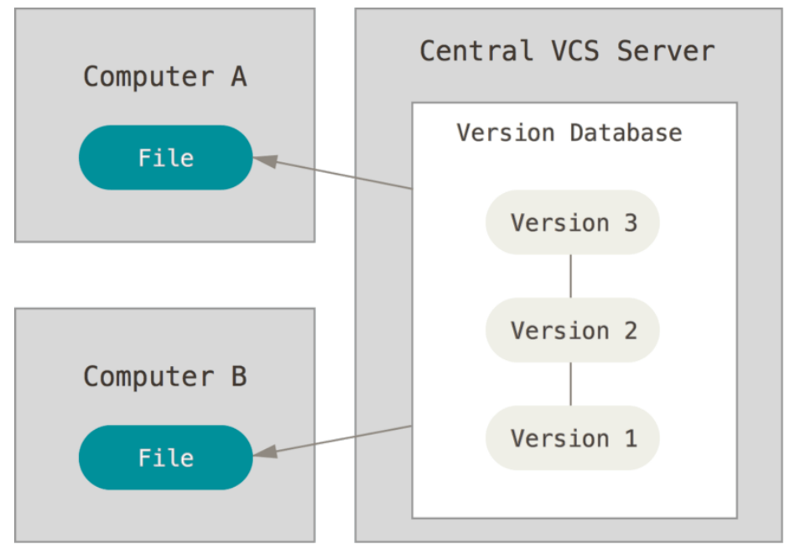
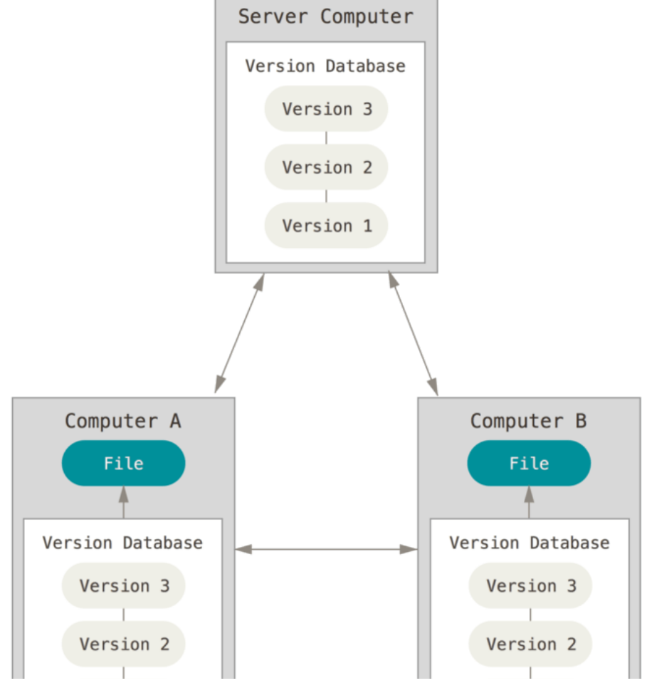
Trabajando con

Slide 7
Trabajando con
git config --global user.name "John Doe“
git config --global user.email johndoe@example.com

Slide 8
Trabajando con
Comandos básicos:
init
status
log
branch
checkout
commit
clone
pull
push

Slide 9
Trabajando con
1- Crear una cuenta en GitHub
2- Clonar el repositorio: https://github.com/SarutobiKonohamaru/JS_Full_Course

Slide 10
Trabajando con
Instalar OpenSSL
Generar un par de claves privada/pública para acceder al repo: ssh-keygen -t rsa -b 4096 -C "your_email@example.com"
Clonar el repositorio

Slide 11
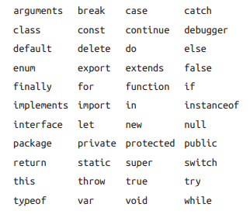
JavaScript básico: variables e identificadores
Palabras reservadas

Slide 12
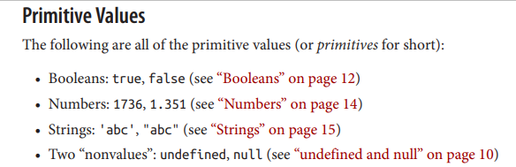
JavaScript básico: valores

Slide 13
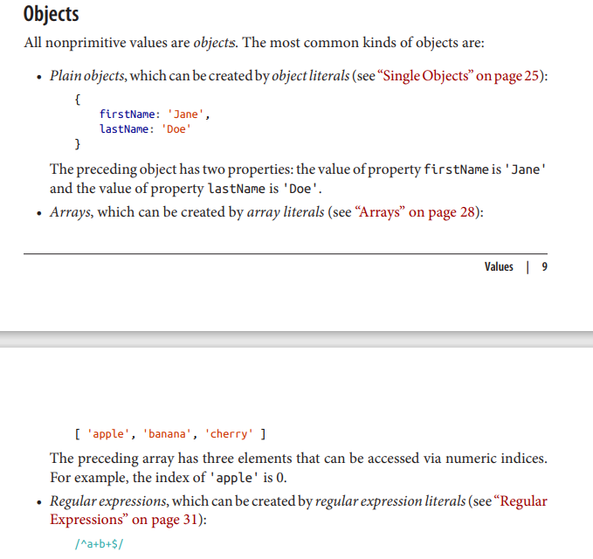
JavaScript básico: valores
Más de esto luego, que tiene chicha ☺

Slide 14
JavaScript básico: valores
Los valores primitivos en realidad no son tan “primitivos”:
var n = "Alain"
console.log(n)
console.log(n.length)
console.log(123=== "123")
console.log((123).toString())
console.log((123).toString() === "123")

Slide 15
JavaScript básico: booleans
Almacena valores true/false
OJO: que también otros tipos de datos se pueden almacenar como booleans, aunque no sean de tipo booleans.
Por ejemplo:
console.log(0 == false)
console.log(0 === false)
Por tanto, otros tipos de datos se pueden convertir a boolean.

Slide 16
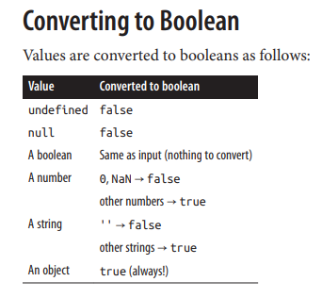
JavaScript básico: booleans
Hay 3 formas de convertir un valor a boolean: Boolean(valor), valor ? true : false y !!valor

Slide 17
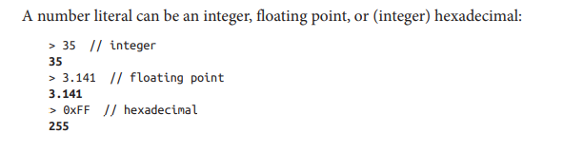
JavaScript básico: numbers
OJO: todos los números en JS se almacenan como valores flotantes. A diferencia de otros lenguajes, JS no maneja un tipo para valores enteros.

Slide 18
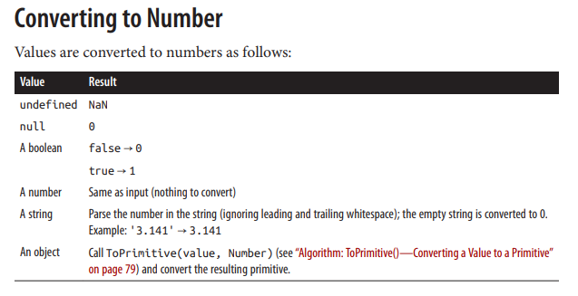
JavaScript básico: numbers
Hay 2 formas de convertir un valor a number: Number(valor) y +valor
Los string, además, pueden usar 2 funciones: parseInt(valor) y parseFloat(valor). Es bastante ineficiente y puede llevar errores: parseFloat('123.45#') vs Number('123.45#')

Slide 19
JavaScript básico: numbers
Valores especiales para numbers: NaN e Infinity.
NaN (Not a number) se usa cuando un valor no se puede representar como número. Por ejemplo: Number(“alain”), Number(undefined)
Cuidado!!! Number(null) = 0. Por qué? Cosas de JS ☺

Slide 20
JavaScript básico: numbers
Infinity se usa para representar 2 problemas: el número es demasiado largo o se ha intentado dividir por 0.
Ejemplo:
console.log(5/0)
console.log(2 ** 1024)

Slide 21
JavaScript básico: strings
El tipo de datos string almacena cadenas de caracteres. Cada carácter está codificado en UTF-16.
Se pueden usar comillas dobles y simples para especificar el valor:
console.log('He said: "Hello"')
console.log("He said: 'Hello’”)

Slide 22
JavaScript básico: strings
OJO: console.log("He said: "Hello"") //ERROR.
Tiene sentido: cómo sabe JS dónde comienza y acaba el valor de la variable cuando hay comillas que forman parte del propio valor? Escapamos el valor
console.log("He said: \"Hello\"")
Esa solución está tan fea ☹ que en posteriors versions se vieron obligados a buscar algo más elegante ☺

Slide 23
JavaScript básico: strings
Literales al rescate!!!
console.log(`He said "Hello"`)
Pero los literales no son a prueba de balas ☹. En algunas situaciones (por ejemplo al intentar hacer una consulta SQL dinámica) no funcionará ya que los motores SQL no tienen implementado este concepto.

Slide 24
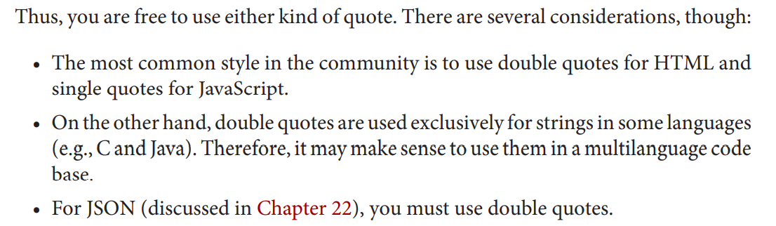
JavaScript básico: strings
Y por qué interesa tanto el asunto de las comillas dobles o simples?

Slide 25
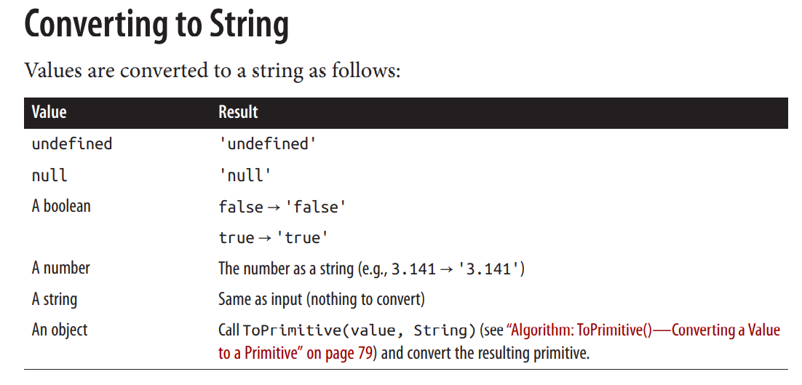
JavaScript básico: strings
Hay 3 formas de convertir a string: String(valor), ‘’+valor y valor.toString()

Slide 26
JavaScript básico: strings
OJO: las conversiones en JS no suelen ser reversibles
var booleanValue = false
console.log(booleanValue)
var convertedString = String(booleanValue)
console.log(convertedString)
var backToBoolean = Boolean(convertedString)
console.log(backToBoolean)

Slide 27
JavaScript básico: strings
Los string son TODO un mundo así que los seguiremos viendo más adelante

Slide 28
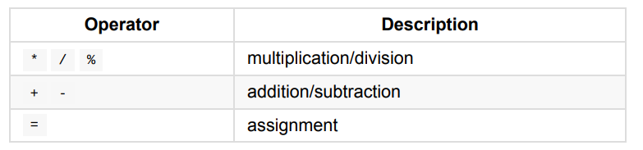
JavaScript básico: operadores aritméticos
Suma (+), Resta (-), Multiplicación: (*), División: (/), Resto de la división: (%), Exponenciación: (**), Asignación: (=)
Precedencia

Slide 29
JavaScript básico: operadores aritméticos
OJO: En JS, no todo es lo que parece ☺
Ver el resultado de: 4 + “hola”, -5 % 2

Slide 30
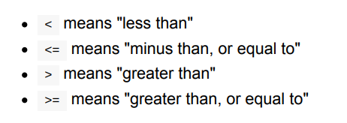
JavaScript básico: operadores de comparación
Además tenemos operadores de igualdad/desigualdad: =, !=, ==, !==
Estos operadores se usan en expresiones que devuelven valores booleanos.

Slide 31
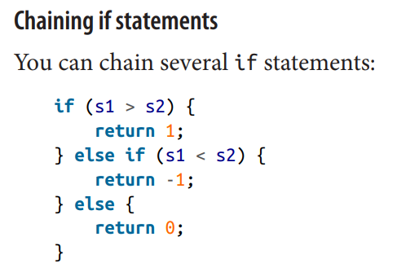
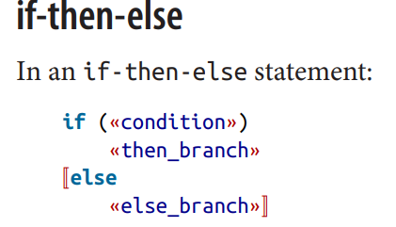
JavaScript básico: condicionales

Slide 32
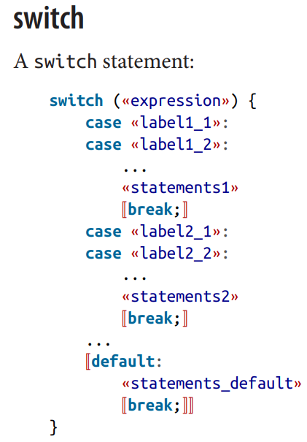
JavaScript básico: condicionales

Slide 33
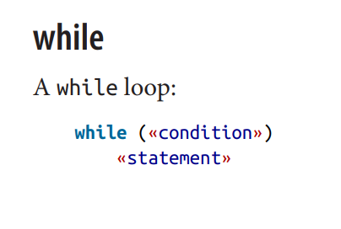
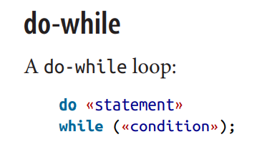
JavaScript básico: bucles

Slide 34
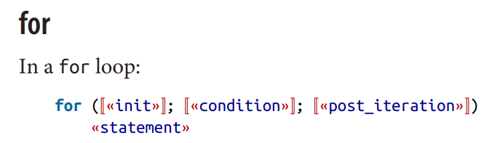
JavaScript básico: bucles

Slide 35
Time to practice
1- Dados 2 valores, digamos a y b, mostrar por consola si son iguales y del mismo tipo.
2- Dados 2 números, a y b, calcular y mostrar por consola el porcentaje que representa b de a.
3- Dado un número, mostrar por consola si es par.
4- Dados 2 números, a y b, si a es menor que b, mostrar el resultado de la división de a entre b (chequear que b sea distinto de 0). En caso contrario mostrar la multiplicación de ambos números.
5- Imprimir todos los números pares desde el cero hasta el 10.

Slide 36
Time to practice
6- Guardar en una variable un nombre. Mostrar por consola el siguiente texto: Hola “variable”.
7- Dados 2 números, a y b, implementar una calculadora que muestre por pantalla el resultado de cada operación básica. Por ejemplo: El resultado de la suma es: y a continuación el valor de la suma.

Slide 37
JavaScript básico: objetos
Todos los objeto en JS son mapas o diccionarios.
Un diccionario es una estructura de datos que almacena la información en forma de <clave><valor>.
Por ejemplo: “nombre”: “Alain”; “edad”: 33

Slide 38
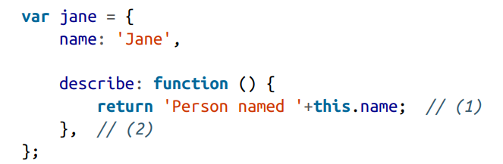
JavaScript básico: objetos
Los objetos literales en JS permiten crear instancias de objetos directas.
Por ejemplo:

Slide 39
JavaScript básico: objetos
Para acceder a las propiedades de un objeto se usa el operador “.”.
Por ejemplo: console.log(jane.name) //”Jane”
console.log(jane.edad) //undefined

Slide 40
JavaScript básico: objetos
Otra forma de acceder a las propiedades de un objeto es mediante el operador [].
Por ejemplo: console.log(jane[“name”])
Esta ha sido una breve introducción a los objetos en JS. Seguiremos profundizando más.

Slide 41
JavaScript básico: arrays
La estructura de datos más utilizada en JS.
En un array se almacena un conjunto de datos en la memoria, comenzando por la posición 0.
Para acceder a un elemento del array, se usa el identificador del mismo y entre corchetes la posición del elemento al que se quiere acceder.

Slide 42
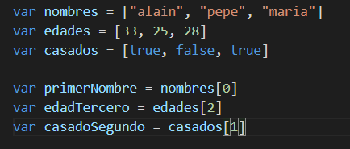
JavaScript básico: arrays
Ejemplo:

Slide 43
JavaScript básico: arrays
En lenguajes de programación tipados, los elementos que se almacenan en un array tienen que ser del mismo tipo.
JS, al ser un lenguaje no tipado, pues no cumple con esa restricción.

Slide 44
JavaScript básico: arrays
En otros lenguajes de programación, los elementos de un array se almacenen en posiciones continuas de la memoria.
JavaScript, por ser JavaScript, no cumple con esa restricción ☺.

Slide 45
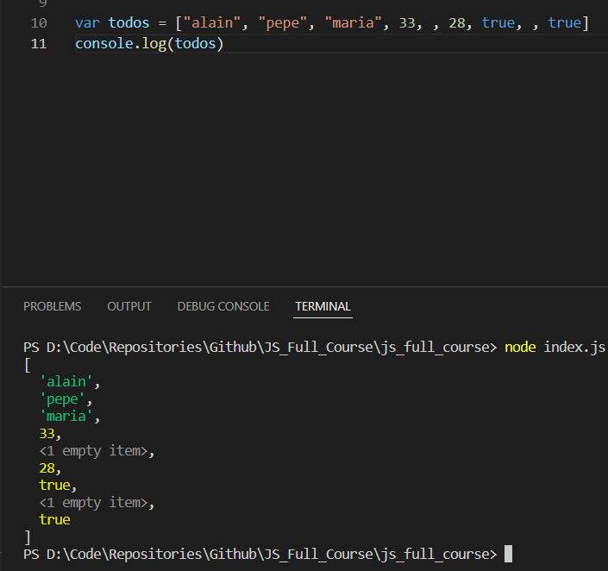
JavaScript básico: arrays

Slide 46
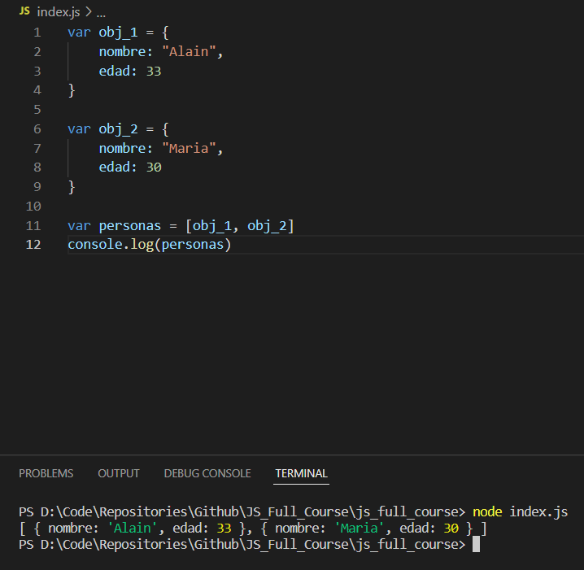
JavaScript básico: arrays
Los elementos de un array pueden ser objetos también.

Slide 47
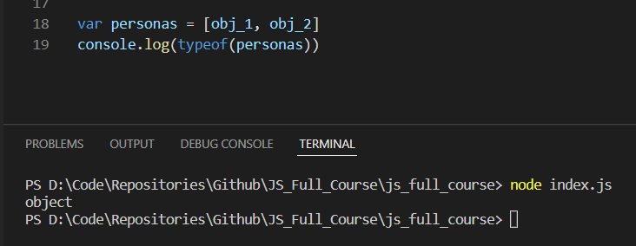
JavaScript básico: arrays
Los arrays no dejan de ser objetos. Por tanto, tienen propiedades y funciones que se pueden invocar.

Slide 48
Time to practice
8- Dado un array de números, buscar el mayor.
9- Dado un array de string, devolver si el array contiene este elemento: “hello world”.
10- Dado un array de string, devolver la primera posición en el array que contiene este elemento: “hello world”. En caso de no existir devolver -1.
11- Dado un array de string, devolver la última posición en el array que contiene este elemento: “hello world”. En caso de no existir devolver -1.

Slide 49
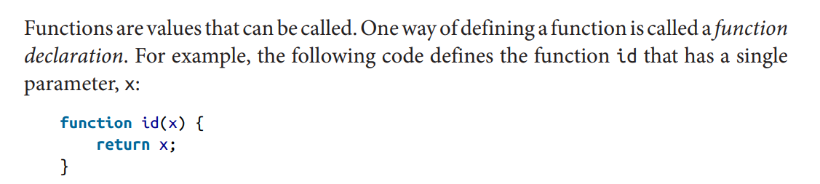
JavaScript básico: funciones

Slide 50
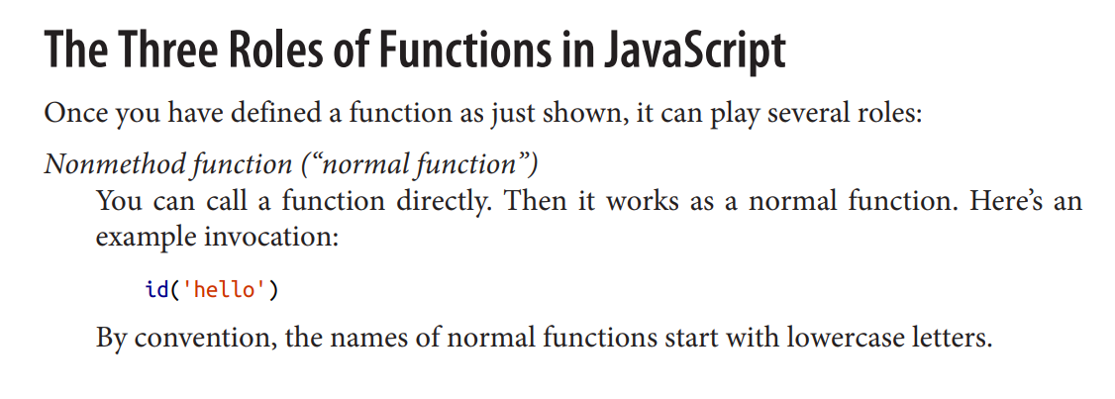
JavaScript básico: funciones

Slide 51
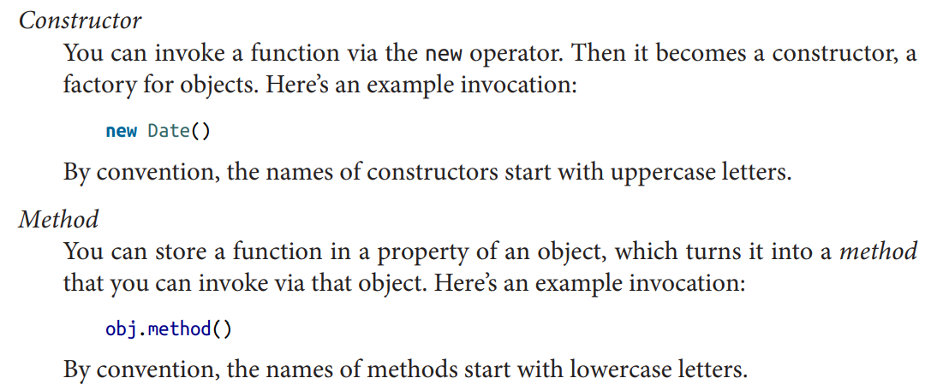
JavaScript básico: funciones

Slide 52
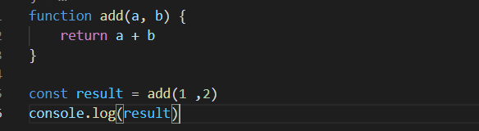
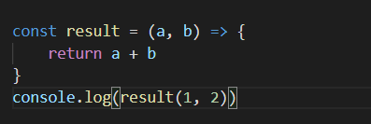
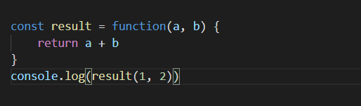
JavaScript básico: funciones

Slide 53
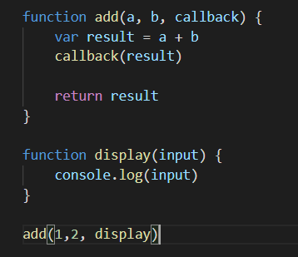
JavaScript básico: funciones
Las funciones se pueden pasar como parámetros de otras funciones. Cuando eso ocurre, en JS se le conoce a la función parámetro como “callback”.

Slide 54
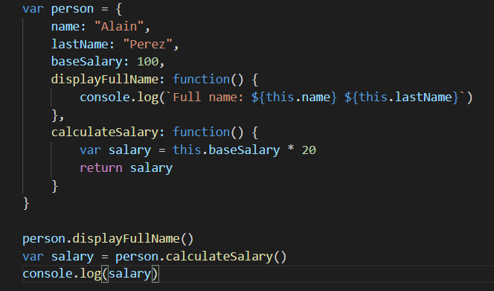
JavaScript básico: funciones
Las funciones se pueden usar en objetos:

Slide 55
Time to practice
Refactorizar los ejercicios anteriores usando funciones.
12- Dado un array de números, devolver true si todos los elementos son pares. False en caso contrario.
13- Dado un array de números, devolver un array con los números pares.
14- Dados 2 arrays de números, devolver un array con la unión de los anteriores.

Slide 56
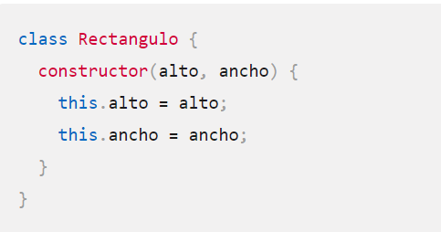
JavaScript básico: clases

Slide 57
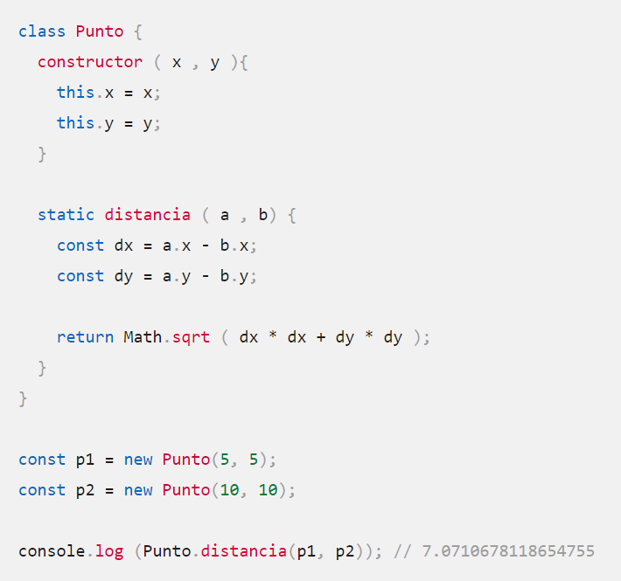
JavaScript básico: clases

Slide 58
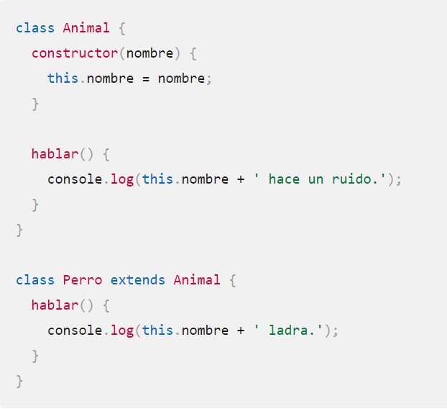
JavaScript básico: herencia

Slide 59
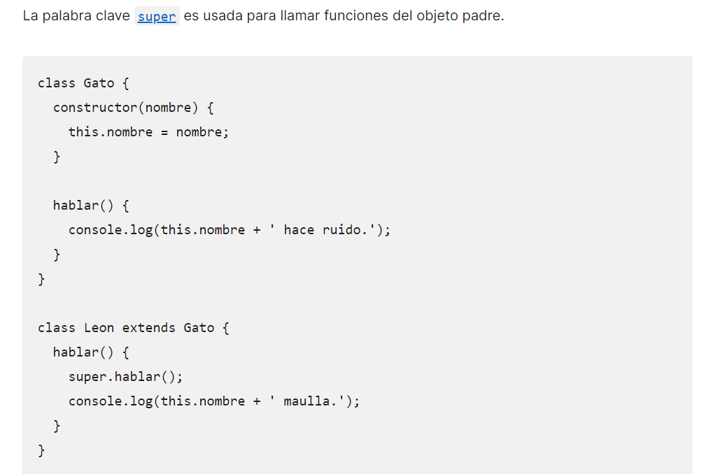
JavaScript básico: herencia

Slide 60
Time to practice
Se desea guardar la información de una universidad. De esta se conoce el nombre y la dirección. La universidad cuenta con un conjunto de facultades de las que se conoce su nombre y si tienen sitio web disponible. En cada facultad hay estudiantes y trabajadores. De ambos se conoce el nombre y el DNI. De los trabajadores se conoce además el salario mensual y de los estudiantes se conoce el año actual que cursan (asumiendo 4 años de carrera).

Slide 61
Time to practice
Implementar las siguientes funcionalidades:
Devolver el nombre de la primera facultad que no tiene sitio web.
Devolver el nombre de todas las facultades que tienen estudiantes cursando el último año de la carrera. Además del nombre, devolver para cada facultad la cantidad de estudiantes.
Devolver los trabajadores que cobran el mayor salario, agrupados por el nombre de la facultad donde trabajan (asumir que un trabajador solamente trabaja en una facultad)

Slide 62
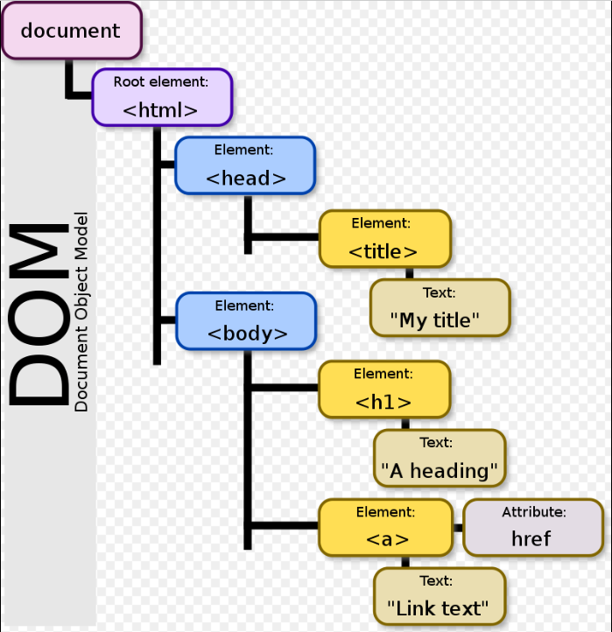
JavaScript y DOM

Slide 63
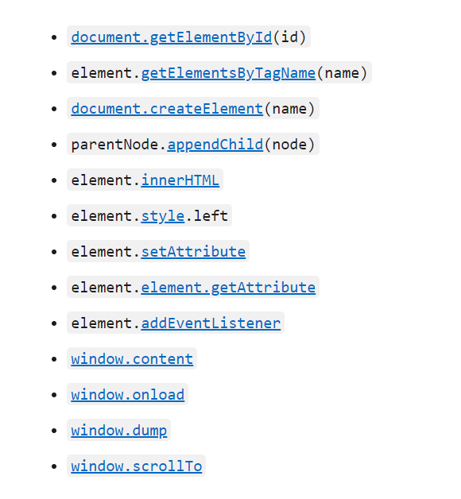
JavaScript y DOM

Slide 64
JSON
Formato para el intercambio de datos entre aplicaciones basado en la notación de objetos de JavaScript (de ahí el nombre: JavaScript Object Notation).

Slide 65
JSON
Consideremos el siguiente objeto:
var object = {
name: "Alain",
age: 33
}
Usando JSON.stringify(object) obtenemos la siguiente salida:
{"name":"Alain","age":33}

Slide 66
JSON
El proceso inverso: JSON.parse(string) convierte un string en un objeto de JavaScript.

Slide 67
JSON
Jugar con la siguiente API: https://api.coindesk.com/v1/bpi/currentprice.json

